Slide 1


НДФЛ и страховые взносы в 2023 году
Волков Владислав Дмитриевич

Slide 2
📑 Федеральный закон от 04.08.2023 № 427-ФЗ
Предусмотрен норматив отчислений взносов с выплат иностранцам, застрахованным только по одному или двум из трех видов страхования.
С 01.01.2023 страховые взносы с выплат всем застрахованным лицам работодатели (заказчики работ, услуг) платят по единому тарифу. Этот тариф одинаков для всех видов обязательного страхования. Однако иностранные граждане по нормам международных договоров могут относиться к числу застрахованных только по отдельным видам страхования. А нормы международных договоров имеют приоритет над российским законодательством (п. 1 ст. 7 НК РФ).
Статья 431 НК РФ дополнена новым пунктом 6.2, которым предусмотрен норматив отчислений взносов с выплат иностранцам, застрахованным только по одному или двум из трех видов страхования.
Поправки распространяются на правоотношения с 01.01.2023

Slide 3
📑 Федеральный закон от 04.08.2023 № 427-ФЗ
Предусмотрен норматив отчислений взносов с выплат иностранцам, застрахованным только по одному или двум из трех видов страхования. Примеры использования.
Граждане Республики Вьетнам, работающие в РФ по трудовым договорам, являются застрахованными только в сфере обязательного медицинского и социального страхования (п. 2 ст. 13 Соглашения между Правительством РФ и Правительством Социалистической Республики Вьетнам от 27.10.2008).
Аналогичные положения распространяются на граждан Китайской Народной Республики, работающих в РФ по трудовым договорам (п. 2 ст. 12 Соглашения между Правительством РФ и Правительством Китайской Народной Республики от 03.11.2000)
Поправки распространяются на правоотношения с 01.01.2023

Slide 4
📑 Федеральный закон от 04.08.2023 № 427-ФЗ
Предусмотрен норматив отчислений взносов с выплат иностранцам, застрахованным только по одному или двум из трех видов страхования. Порядок расчета.
Определяется размер взносов по общему или пониженному тарифу (в зависимости от категории плательщика).
К исчисленной сумме применяется установленный новым п. 6.2 ст. 431 НК РФ размер норматива в зависимости от вида страхования.
Норматив составляет:
• для взносов на ОПС – 72,8 %;
• для взносов на ОСС – 8,9 %;
• для взносов на ОМС – 18,3 %.
Поправки распространяются на правоотношения с 01.01.2023

Slide 5
📑 Федеральный закон от 31.07.2023 № 389-ФЗ
Выплаты председателю совета многоквартирного дома (МКД) необходимо облагать страховыми взносами.
По действующей редакции НК РФ объектом обложения взносами признаются выплаты в рамках трудовых отношений (п. 1 ст. 420 НК РФ).
После возникновения института советов и председателей советов МКД оставался неурегулированным вопрос о том, включать ли в базу по взносам вознаграждения председателю совета МКД и членам совета МКД, ведь с перечисленными лицами трудовые договоры, как правило, не заключаются, а выплаты производятся управляющей компанией на основании решения общего собрания собственников жилья.
С 01.01.2024 эта ситуация будет урегулирована НК РФ. В п. 1 ст. 420 НК РФ внесены уточнения о том, что рассматриваемые выплаты подлежат обложению взносами
(пп. "а" п. 122 ст. 2, ч. 3 ст. 13 Закона № 389-ФЗ).

Slide 6
📑 Федеральный закон от 31.07.2023 № 389-ФЗ
Компенсация дистанционным работникам освобождена от взносов.
С 01.01.2024 появится новый вид освобождаемых от взносов выплат. Это возмещение дистанционным работникам расходов, связанных с использованием в работе их собственных или арендованных:
• оборудования;
• программно-технических средств;
• средств защиты информации;
• иных средств.
Такое возмещение не облагается взносами:
• в том размере, в котором оно предусмотрено для сотрудников трудовым или коллективным договором, дополнительным соглашением к трудовому договору либо иным локальным нормативным актом. В то же время необлагаемая величина ограничена. Предел составляет 35 рублей за каждый день дистанционной работы.
• либо в размере документально подтвержденных сотрудником затрат.

Slide 7
📑 Федеральный закон от 31.07.2023 № 389-ФЗ
Урегулирован порядок уплаты взносов с суточных при разъездной работе и с надбавок при вахтовом методе работ.
С 01.01.2024 суточные при разъездной работе и надбавки за вахтовый метод работ освобождены от взносов в размере не выше 700 руб. (при поездках и выполнении работ в пределах территории РФ) и не выше 2500 руб. (при поездках и выполнении работ за границей) (пп. "б" п. 123 ст. 2, ч. 3 ст. 13 Закона № 389-ФЗ).
Таким образом, работодатель может в трудовом, коллективном договоре либо локальном акте прописать любой размер суточных (для лиц с разъездной работой) и надбавок (для сотрудников-вахтовиков).
Однако освобождение от взносов касается только выплат в части не выше 700 руб.

Slide 8
📑 Федеральный закон от 31.07.2023 № 389-ФЗ
Для ИП установлен размер взносов за 2024 год.
Индивидуальные предприниматели, адвокаты, медиаторы, нотариусы, арбитражные управляющие, оценщики, патентные поверенные, иные лица, занимающиеся в установленном порядке частной практикой (кроме самозанятых и применяющих АУСН), обязаны платить за себя взносы на пенсионное и медицинское страхование в фиксированном размере. Этот размер установлен ст. 430 НК РФ.
Законом определена величина взносов на ОПС и ОМС, которые необходимо уплатить за 2024 год Она составляет 49 500 руб.
Внимание: в случае, когда годовой доход превысит 300 000 руб., дополнительно необходимо заплатить взносы на ОПС в размере 1 % от величины превышения, на 2024 год установлен максимальный размер взносов на ОПС, подлежащий уплате. Он составляет 277 051 руб.

Slide 9
📑 Федеральный закон от 31.07.2023 № 389-ФЗ
Расширен перечень случаев, при которых ИП не платят взносы за себя.
Согласно п. 7 ст. 430 НК РФ предприниматели освобождены от уплаты взносов за себя за отдельные периоды. В частности, за время военной службы по призыву, но при условии, что в этот период они не вели предпринимательскую деятельность.
С 01.01.2024 в упомянутой норме НК РФ закреплено, что ИП также освобождены от взносов за периоды:
• прохождения военной службы по контракту;
• пребывания в добровольческом формировании, содействующем выполнению задач, возложенных на Вооруженные Силы РФ, в период мобилизации, в период действия военного положения, в военное время, при возникновении вооруженных конфликтов, при проведении контртеррористических операций, а также при использовании Вооруженных Сил РФ за пределами территории РФ.

Slide 10
Изменения законодательства 2023-2024 гг.
Для физических лиц
📑 Федеральный закон от 29.05.2023 № 200-ФЗ
В перечень доходов, освобождаемых от НДФЛ, включена материальная поддержка, оказываемая нуждающимся обучающимся в соответствии со статьей 36 Федерального закона от 29 декабря 2012 года
№ 273-ФЗ «Об образовании в Российской Федерации».
Норма вступает в силу с 1 января 2024 года (внесены изменения в п. 11 и 28 ст. 217 НК РФ).
📑 Федеральный закон от 29.05.2023 № 201-ФЗ
Дополнены основания освобождения от НДФЛ доходов участников долевого строительства, полученных в связи с урегулированием обязательств обанкротившихся застройщиков.
В соответствии с принятым законом на основании статьи 217 НК РФ не облагаются НДФЛ доходы в виде возмещения, полученного налогоплательщиком в соответствии с Федеральным законом от 29 июля 2017 года № 218-ФЗ «Фонд развития территорий» и о внесении изменений в отдельные законодательные акты Российской Федерации», а теперь также и доходы, полученные участниками долевого строительства в соответствии с законодательством субъектов РФ
Норма вступает в силу 29 июня 2023 года (внесены изменения в п. 71 ст. 217 НК РФ).
Notes:
10

Slide 11
Изменения законодательства 2023-2024 гг.
Для физических лиц
📑 Федеральный закон от 28.04.2023 № 159-ФЗ
Максимальный размер суммы расходов, с которой можно получить социальный налоговый вычет на обучение ребенка (подопечного), увеличен до 110 тысяч рублей.
Размер социального налогового вычета на свое обучение, медицинские услуги, приобретение лекарств, фитнес-услуги, по оплате прохождения независимой оценки своей квалификации, а также расходов по договорам негосударственного пенсионного обеспечения, добровольного пенсионного страхования, добровольного страхования жизни (если такие договоры заключаются на срок не менее пяти лет) и (или) по уплате дополнительных страховых взносов на накопительную пенсию –
– до 150 тысяч рублей.
Новые размеры социальных вычетов применяются при подаче декларации по форме 3-НДФЛ за 2024 год в 2025 году.
При получении вычетов у работодателя - в течение 2024 года (внесение изменений в ст. 219 НК РФ).
📑 Федеральный закон от 29.05.2023 № 198-ФЗ
Доход от продажи земельного участка, на котором расположено продаваемое жилое помещение, и доход от продажи хозяйственных строений на нем не подлежат налогообложению НДФЛ (семьи с детьми).
Указанный доход освобождается от налогообложения независимо от срока нахождения в собственности налогоплательщика. При этом должны соблюдаться следующие условия: продажа земельного участка, хозяйственных строений и сооружений должна осуществляться одновременно с продажей жилого помещения; такое имущество не использовалось в предпринимательской деятельности.
Такое освобождение распространяется на доходы, полученные начиная с налогового периода 2023 года
(внесение изменений в ст. 217.1 НК РФ).
Notes:
11

Slide 12
Дополнительные изменения с 2023 г.
в порядке расчета НДФЛ с доходов в виде процентов по банковским вкладам (остаткам на счетах)
📑 Федеральный закон от 26.03.2022 № 67-ФЗ
С 2023 года изменяется порядок расчета процентов по вкладам (остаткам на счетах) в российских банках для целей НДФЛ. Для определения суммы, сверх которой проценты облагаются налогом, используется максимальная ключевая ставка Банка России из действовавших на 1-е число каждого месяца в году
(уточнена редакция абз. 1 п. 1 ст 214.2 НК РФ).
📑 Федеральный закон от 04.11.2022 № 435-ФЗ
С 1 января 2023 года исчисление НДФЛ по процентам по вкладам (остаткам на счетах) осуществляется налоговыми органами также на основании информации, предоставленной Агентством по страхованию вкладов (АСВ).
АСВ в отношении банков (в случае осуществления функции временной администрации или полномочия конкурсного управляющего (ликвидатора) банка) обязано представлять не позднее 1 февраля года, следующего за отчетным налоговым периодом, в налоговый орган информацию о суммах выплаченных процентов (за установленным исключением) в отношении каждого физического лица, которому производились такие выплаты.
При этом дата фактического получения дохода в виде процентов определяется: 1) в части суммы процентов, погашаемых за счет страхового возмещения, как дата выплаты налогоплательщику такого страхового возмещения; 2) в части суммы процентов, погашаемых в ходе конкурсного производства (ликвидации), - как дата выплаты налогоплательщику денежных средств в счет погашения процентов при осуществлении расчетов в ходе конкурсного производства (ликвидации)
(внесены изменения в ст. 214.2, 223, 228 НК РФ).

Slide 13



НДФЛ с доходов в виде процентов по вкладам (остаткам на счетах)
в банках, находящихся на территории РФ (с 2023 г.)
Налоговая база
Налоговых обязательств
не возникает
< 0
Совокупный процентный доход
за искл. процентного дохода:
по вкладам с процентной ставкой ≤ 1% (в т.ч. зарплатные счета)
по счетам эскроу
Необлагаемый процентный доход
(1 млн. руб. * максимальное значение ключевой ставки ЦБ РФ из действовавших на 1-е число каждого месяца в налоговом периоде)
> 0
Положительная разница
13%
НДФЛ
Исчисление НДФЛ производится НО на основании информации, представленной БАНКАМИ.
Исключений для отдельных категорий налогоплательщиков НЕТ.
Декларирование не требуется – уплата НДФЛ на основании СНУ.
Передача информации в электронной форме от банка не позднее 01.02.2024
Терр.орган ФНС России
по месту нахождения банка
Уплата НДФЛ на основании налогового уведомления не позднее
Выплаты % по вкладам (остатках на счетах)
Исчисление НДФЛ
Формирование СНУ
Направление СНУ ФЛ
1 февраля 2024 года
1 декабря 2024 года
2023 – отчетный период
2024 – период расчета и уплаты НДФЛ
Notes:
13

Slide 14
Изменения законодательства 2023-2025 гг.
Для физических лиц
📑 Федеральный закон от 31.07.2023 № 379-ФЗ
Вознаграждение и иные выплаты при выполнении дистанционным работником трудовой функции дистанционно по договору с работодателем, являющимся российской организацией (за исключением договора, заключенного для осуществления трудовой деятельности в обособленном подразделении российской организации, зарегистрированным за пределами РФ), с обособленным подразделением иностранной организации, зарегистрированным на территории РФ, с 01.01.2024 признаются доходами от источников в РФ (внесение изменений в ст. 208 НК РФ).
С 01.01.2025 года доходы блогеров от деятельности в российских сегментах сети Интернет (национальная доменная зона, технические средства в РФ), получаемые от иностранных организаций и цифровых платформ, на которых размещается контент, будут признаваться доходами от источников в РФ и подлежать налогообложению у источников выплат (налоговых агентов), которые подлежат специальной постановке на учет в налоговых органах.
Признание таких доходов доходами от источников в РФ и, соответственно, налоговое агентирование законодательно будет закреплено при выполнении хотя бы одного из трёх условий:
1) доход получен физическим лицом – резидентом,
2) доход поступает на карту на территории РФ,
3) доход получен от российской организации, предпринимателя или обособленного подразделения иностранной организации в РФ.
Notes:
14

Slide 15
Изменения законодательства 2023-2024 гг.
Для физических лиц
📑 Федеральный закон от 31.07.2023 № 379-ФЗ
Введены положения об установлении информационного обмена информацией о неполучении (получении) социального налогового вычета по пп. 4 п. 1 ст. 219 НК РФ между налоговыми органами и страховыми организациями и негосударственными пенсионными фордами (внесение изменений в ст. 213 и 213.1 НК РФ).
Уточнен порядок налогообложения доходов брокерами (в части накопленного купонного дохода и агентирования по иностранным дивидендам) (внесение изменений в ст. 214, 214.1 НК РФ).
С 01.01.2024 расширен перечень необлагаемых НДФЛ доходов: расходы дистанционных работников (норматив – 35 руб. в день), выплаты при разъездной и вахтовой работе) (внесение изменений в ст. 217 НК РФ).
С 01.01.2023 расширен перечень лиц, в отношении которых предоставляется стандартный налоговый вычет.
Налоговый вычет производится на каждого ребенка или подопечного, признанных судом недееспособными, вне зависимости от их возраста (внесение изменений в ст. 218 НК РФ).
С 01.01.2024 Социальный вычет на обучение распространен на супруга (супругу), оплачивающих очное обучение супруги (супруга) (внесение изменений в ст. 219 НК РФ).
Notes:
15

Slide 16



Изменения законодательства 2023-2024 гг.
Для физических лиц
📑 Федеральный закон от 31.07.2023 № 379-ФЗ
Введение с 01.01.2024 упрощенного порядка предоставления социальных налоговых вычетов (получение сведений от организаций и ИП напрямую), внедрение унифицированных форм подтверждающих документов для социальных налоговых вычетов (на лечение, обучение, фитнес, страхование, взносы в НПФ) (внесение изменений в ст. 219, 221.1 НК РФ).
Виды вычетов,
к которым применяется
упрощенный порядок:
Порядок:
ЛЕЧЕНИЕ
ОБУЧЕНИЕ
ДОБРОВОЛЬНОЕ МЕДИЦИНСКОЕ СТРАХОВАНИЕ
ДОБРОВОЛЬНОЕ ПЕНСИОННОЕ СТРАХОВАНИЕ
НЕГОСУДАРСТВЕННОЕ ПЕНСИОННОЕ ОБЕСПЕЧЕНИЕ
ДОБРОВОЛЬНОЕ СТРАХОВАНИЕ
ЖИЗНИ
ФИЗИЧЕСКАЯ КУЛЬТУРА
Поставщик сведений
(организация / ИП) передает
сведения о расходах
в налоговый орган по
ТКС через оператора ЭДО
Налоговый орган
информирует налогоплательщика
о поступлении сведений
проводит предварительные
контроли
Налоговый орган
формирует предзаполненное заявление
в ЛК ФЛ (не позднее 20 марта либо
не позднее 20 рабочих дней с даты поступления сведений)
И / ИЛИ
формирует сообщение о невозможности предоставления вычета
Налогоплательщик несет расходы на оплату услуг
(уплату взносов)
Налогоплательщик
подписывает
предзаполненное
заявление в ЛК ФЛ
ИЛИ
Налоговый орган
Проводит камеральную налоговую проверку
Принимает решение о предоставлении вычета
ИЛИ
Принимает решение об отказе в предоставлении вычета с указанием причин
Налоговый орган
информирует поставщика
сведений о приеме сведений
(квитанция о приеме)
Налогоплательщик
не использует предзаполненное заявление и подает декларацию,
либо обращается с заявлением о подтверждении права у налогового агента, не прикладывая документы
(при наличии в налоговом органе информации от поставщика сведений)
Налогоплательщик дает
согласие (поручает) организации /
ИП на передачу сведений о
расходах в налоговый орган
Налоговый орган
уведомляет поставщика
сведений в случае отсутствия
лицензии или невозможности
идентификации ФЛ
Notes:
16

Slide 17
Повышенная ставка НДФЛ с 2021 г.
📑 Федеральный закон от 23.11.2020 № 372-ФЗ
Налоговая база ≤ 5 млн.руб.
НДФЛ 13%
Налоговая база > 5 млн.руб.
НДФЛ 650 тыс. руб. + 15% с превышения
НДФЛ исчисляется и уплачивается:
Применение прогрессивной ставки НДФЛ к каждой налоговой базе отдельно распространено на доходы не только 2021 и 2022 гг., но и на доходы 2023 г.
📑 Федеральным законом от 19.12.2022
№ 523-ФЗ внесены изменения в ч. 3 ст. 2 Федерального закона от 23.11.2020 № 372-ФЗ
Налоговым агентом
Налогоплательщиком на основании 3-НДФЛ (только если есть обязанность декларирования доходов)
Налоговым органом (расчет НДФЛ в сводном налоговом уведомлении)
Notes:
17

Slide 18
Порядок уплаты НДФЛ в 2023 г.
📑 Федеральный закон от 14.07.2022 № 263-ФЗ
Дата получения дохода
Удержание НДФЛ
Норма
ПОРЯДОК
до 2023 года
Последний день месяца, за который начислен доход
При окончательном
расчете за месяц
п. 2 ст. 223 НК РФ
НОВЫЙ ПОРЯДОК
При каждой выплате
денег сотруднику
пп. 1 п. 1
ст. 223 НК РФ
День выплаты дохода
и с аванса, и со второй части ЗП
Дата фактического получения дохода в виде
оплаты труда будет устанавливаться в общем порядке –
на день выплаты дохода (в т.ч. ЗП, отпускных, больничных)
НДФЛ удерживается с каждой выплаты дохода
Письмо ФНС России
от 19.01.2023 № БС-4-11/517@
Notes:
18

Slide 19
Сроки уплаты НДФЛ в 2023 г.
📑 Федеральный закон от 14.07.2022 № 263-ФЗ
Период удержания НДФЛ | Срок перечисления НДФЛ (п. 6 ст. 226 НК РФ в ред. 263-ФЗ) | Срок подачи Уведомления (п. 9 ст. 58 НК РФ в ред. 263-ФЗ)
С 1 по 22 января | Не позже 28 января | Не позже 25 января
С 23 числа предшествующего месяца по 22 число текущего месяца | Не позже 28-го числа текущего месяца | Не позже 25-го числа текущего месяца
С 23 по 31 декабря | Не позже последнего рабочего дня календарного года
НДФЛ уплачивается одним платежом, на один КБК и в единый срок. Исключение: НДФЛ в виде фиксированных авансовых платежей с доходов иностранцев, которые трудятся в РФ по найму (ст. 227.1 НК РФ)
Платежей 2022 года поправки не касаются. НДФЛ, удержанный 30 декабря 2022 года, можно будет перечислить в бюджет 9 января будущего года.
С 2023 г. отменяются положения п. 9 ст. 226 НК РФ, запрещающие налоговым агентам уплачивать НДФЛ из собственных средств. Переводить деньги на ЕНС для уплаты НДФЛ можно будет до удержания налога.
!
В случае выявления по результатам проведенной налоговым органом налоговой проверки факта неправомерного неудержания налоговым агентом сумм налога, указанные суммы налога подлежат доначислению налоговому агенту
(новый п. 10 ст. 226 НК РФ в ред. Федерального закона от 28.12.2022 № 565-ФЗ (ранее отмененный п. 9 ст. 226 НК РФ))
Notes:
19

Slide 20
📑 Федеральный закон от 14.07.2022 № 263-ФЗ
ПРИМЕР
Выплата зарплаты
Выплата отпуска
Выплата аванса
2023
8 число
10 число
23 число
 |  | 8-го НДФЛ удерживается в части ЗП, выплачиваемой 8-го | Перечисление до 28-го числа текущего месяца
 |  | 10-го НДФЛ удерживается с отпускных
 |  | 23-го НДФЛ удерживается с аванса | Перечисление до 28-го числа следующего месяца
Notes:
20

Slide 21
📑 Федеральный закон от 14.07.2022 № 263-ФЗ
ПРИМЕР 1
Перечисление НДФЛ
Выплата аванса
2023
июнь
июль
24 числа
25 числа
28 числа
Подача Уведомления
ПРИМЕР 2
Выплата аванса
Перечисление НДФЛ
2023
июль
август
25 числа
28 числа
21числа
Подача Уведомления
Notes:
21

Slide 22
Налоговые агенты. Ключевые события 2023
Представление Уведомления об исчисленных суммах налогов, авансовых платежей по налогам, сборов, страховых взносов:
не позднее 25-го числа месяца, в котором установлен срок уплаты
Представление Расчета по форме 6-НДФЛ:
за первый квартал, полугодие, девять месяцев - не позднее 25-го числа месяца, следующего за соответствующим периодом, за год - не позднее 25 февраля года, следующего за истекшим налоговым периодом
Перечисление НДФЛ:
за период с 23-го числа предыдущего месяца по 22-е число текущего месяца - не позднее 28-го числа текущего месяца; за период с 1 по 22 января - не позднее 28 января, за период с 23 по 31 декабря - не позднее последнего рабочего дня календарного года
Дата | Событие | Период | Платежное поручение
25.01.2023 | Уведомление | 01.01.2023-22.01.2023
30.01.2023 | Уплата | 01.01.2023-22.01.2023 | МС.01.2023
27.02.2023 | Уведомление | 23.01.2023-22.02.2023
27.02.2023 | 6-НДФЛ | 2022 г.
28.02.2023 | Уплата | 23.01.2023-22.02.2023 | МС.02.2023
27.03.2023 | Уведомление | 23.02.2023-22.03.2023
28.03.2023 | Уплата | 23.02.2023-22.03.2023 | МС.03.2023
25.04.2023 | Уведомление | 23.03.2023-22.04.2023
25.04.2023 | 6-НДФЛ | 1 квартал 2023 г.
28.04.2023 | Уплата | 23.03.2023-22.04.2023 | МС.04.2023
25.05.2023 | Уведомление | 23.04.2023-22.05.2023
29.05.2023 | Уплата | 23.04.2023-22.05.2023 | МС.05.2023
26.06.2023 | Уведомление | 23.05.2023-22.06.2023
28.06.2023 | Уплата | 23.05.2023-22.06.2023 | МС.06.2023
25.07.2023 | Уведомление | 23.06.2023-22.07.2023
25.07.2023 | 6-НДФЛ | полугодие 2023 г.
28.07.2023 | Уплата | 23.06.2023-22.07.2023 | МС.07.2023
25.08.2023 | Уведомление | 23.07.2023-22.08.2023
28.08.2023 | Уплата | 23.07.2023-22.08.2023 | МС.08.2023
25.09.2023 | Уведомление | 23.08.2023-22.09.2023
28.09.2023 | Уплата | 23.08.2023-22.09.2023 | МС.09.2023
25.10.2023 | Уведомление | 23.09.2023-22.10.2023
25.10.2023 | 6-НДФЛ | 9 месяцев 2023 г.
30.10.2023 | Уплата | 23.09.2023-22.10.2023 | МС.10.2023
27.11.2023 | Уведомление | 23.10.2023-22.11.2023
28.11.2023 | Уплата | 23.10.2023-22.11.2023 | МС.11.2023
25.12.2023 | Уведомление | 23.11.2023-22.12.2023
28.12.2023 | Уплата | 23.11.2023-22.12.2023 | МС.12.2023
29.12.2023 | Уведомление | 23.12.2023-31.12.2023
29.12.2023 | Уплата | 23.12.2023-31.12.2023 | ГД.00.2023

Slide 23
Порядок заполнения отчетного периода в Уведомлениях
Срок представления уведомления по налогам и страховым взносам |  | Период, указываемый в уведомлении (код отчетного периода) |  | Срок уплаты налогов, страховых взносов в соответствии с законодательством |  | Исключение (случаи, когда уведомления не предоставляются)
отчетный период | срок представления | отчетный период | код отчетного (налогового) периода/номер месяца (квартала) | отчетный период | срок уплаты налога, страховых взносов
январь февраль март | не позднее 25.02 не позднее 25.03 | январь февраль март | 21/01 21/02 21/03 | январь февраль март | 28.02 28.03 28.04 | За март в апреле 25.04 уведомление по налогу не предоставляется, так как срок предоставления расчёта и уведомления совпадает.
апрель май июнь | не позднее 25.05 не позднее 25.06 | апрель май июнь | 31/01 31/02 31/03 | апрель май июнь | 28.05 28.06 28.07 | За июнь в июле 25.07 уведомление по налогу не предоставляется, так как срок предоставления декларации и уведомления совпадает.
июль август сентябрь | не позднее 25.08 не позднее 25.09 | июль август сентябрь | 33/01 33/02 33/03 | июль август сентябрь | 28.08 28.09 28.10 | За сентябрь в октябре 25.10 уведомление по налогу не предоставляется, так как срок предоставления декларации и уведомления совпадает.
октябрь ноябрь декабрь | не позднее 25.11 не позднее 25.12 | октябрь ноябрь декабрь | 34/01 34/02 34/03 | октябрь ноябрь декабрь | 28.11 28.12 28.01 | За декабрь в январе 25.01 уведомление по налогу не предоставляется, так как срок предоставления расчета и уведомления совпадает.
 |  |  |  | год | 28.01. года следующего за истекшим налоговым периодом

Slide 24

Изменения законодательства в части ЕНС
📑 Федеральный закон от 29.05.2023 № 196-ФЗ
Из средств единого налогового платежа зачисление НДФЛ в соответствующие бюджеты будет осуществляться в первоочередном порядке.
Изменяется последовательность при определении принадлежности сумм денежных средств, перечисленных и (или) признаваемых в качестве единого налогового платежа (ЕНП), установленная пунктом 8 статьи 45 НК РФ.
Из поступивших в качестве ЕНП денежных средств в бюджеты сначала будет зачисляться недоимка и текущая обязанность по НДФЛ, затем налоговые обязательства по иным налогам и взносам, а далее пени, проценты и штрафы.
Зачисление НДФЛ в бюджеты в первоочередном порядке позволит обеспечить стабильность поступления доходов в региональные и местные бюджеты
(внесены изменения в статьи 11.3, 45 и 78 НК РФ).

Slide 25
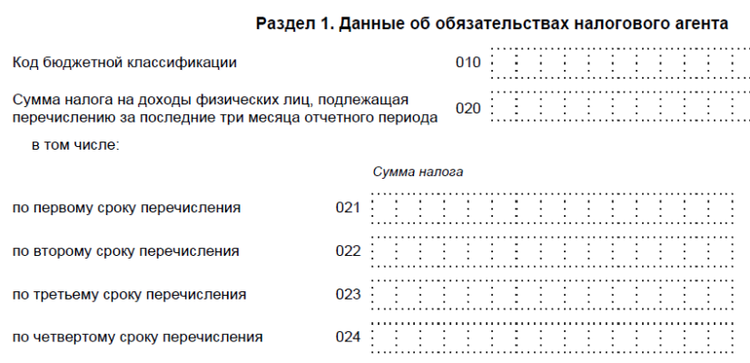
Особенности заполнения расчета 6-НДФЛ начиная с I квартала 2023 года
Форма по КНД 1151100. Приказ ФНС России от 29.09.2022 № ЕД-7-11/881@ «О внесении изменений в приложения к приказу Федеральной налоговой службы от 15.10.2020 N ЕД-7-11/753@» (Зарегистрирован в Минюсте России 27.10.2022 № 70733)
Изменения связаны с переходом на ЕНС
Поле 020: ∑ НДФЛ по всем физлицам, подлежащая перечислению за последние 3 месяца отчетного периода
(должна соответствовать ∑ значений заполненных полей 021, 022, 023 и 024)
Поле 021: ∑ исчисленного и удержанного НДФЛ к уплате по первому сроку перечисления:
за период с 1 января по 22 января - в расчете за I квартал;
период с 23 марта по 22 апреля - в расчете за полугодие;
период с 23 июня по 22 июля - в расчете за девять месяцев;
период с 23 сентября по 22 октября - в расчете за год
Поле 022: ∑ исчисленного и удержанного НДФЛ к уплате по второму сроку перечисления:
за период с 23 января по 22 февраля - в расчете за I квартал;
период с 23 апреля по 22 мая - в расчете за полугодие;
период с 23 июля по 22 августа - в расчете за девять месяцев;
период с 23 октября по 22 ноября - в расчете за год
Поле 024 заполняется только в годовом расчете 6-НДФЛ.
Отражается сумма исчисленного и удержанного НДФЛ за период с 23 по 31 декабря, которая подлежит перечислению не позднее последнего рабочего дня календарного года отчетного периода.
Поле 023: ∑ исчисленного и удержанного НДФЛ к уплате по третьему сроку перечисления:
за период с 23 февраля по 22 марта - в расчете за I квартал;
период с 23 мая по 22 июня - в расчете за полугодие;
период с 23 августа по 22 сентября - в расчете за девять месяцев;
период с 23 ноября по 22 декабря - в расчете за год
Notes:
25

Slide 26
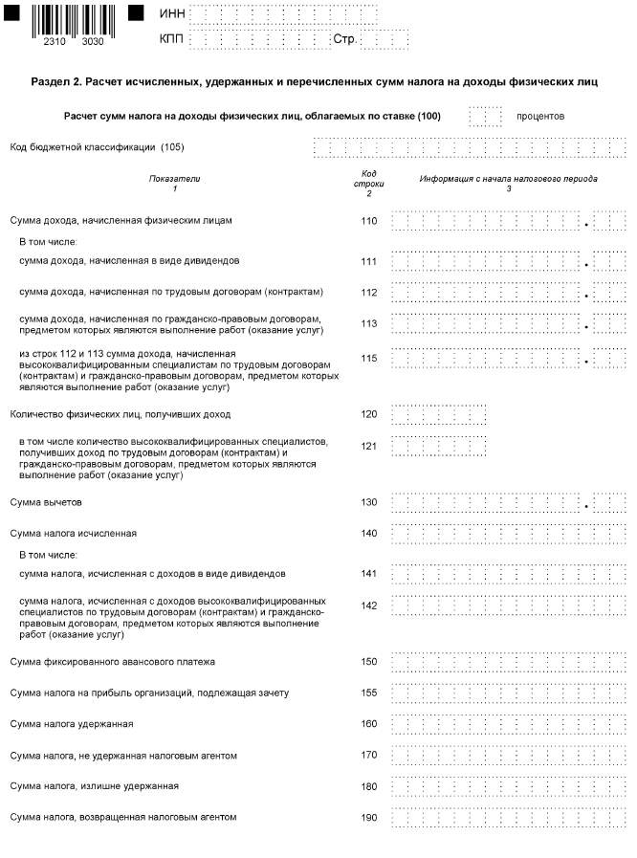
Заполнение раздела 2 расчета по форме 6-НДФЛ
В полях 110, 140 и 160 раздела 2 расчета по форме 6-НДФЛ за полугодие 2023 года указываются обобщенная по всем физическим лицам сумма начисленного и фактически полученного дохода, обобщенная по всем физическим лицам сумма исчисленного НДФЛ и общая сумма удержанного НДФЛ за период с 01.01.2023 по 31.03.2023.
Письмо ФНС России 11.04.2023 № БС-4-11/4420@

Slide 27




Представление отчетности налоговыми агентами
с обособленными подразделениями
Головная организация
Обособленное подразделение
Обособленное подразделение
1) Представление 6-НДФЛ
2) Представление Прил.1 к Расчету
1) Представление 6-НДФЛ
2) Представление Прил.1 к Расчету
1) Представление 6-НДФЛ
2) Представление Прил.1 к Расчету
Территориальный орган
ФНС России по месту учета головной организации
Территориальный орган
ФНС России по месту учета обособленного подразделения
Территориальный орган
ФНС России по месту учета обособленного подразделения
Notes:
27

Slide 28

Представление отчетности налоговыми агентами с обособленными подразделениями
сентябрь
октябрь
Выплата отпускных 05.10 перешедшему в другое ОП
03.10 переход
в ОП № 2
05.10 выплата
отпускных
за ОП № 1
Обособленное подразделение № 1
Обособленное подразделение № 2
ОКТМО 1
ОКТМО 2
1) Представление 6-НДФЛ
2) Представление Прил.1 к Расчету
1) Представление 6-НДФЛ
2) Представление Прил.1 к Расчету
ТНО по месту учета
этого обособленного подразделения
ТНО по месту учета
этого обособленного подразделения
Notes:
28

Slide 29
Изменение порядка представления отчетности и уплаты НДФЛ
налоговыми агентами с обособленными подразделениями
Уведомление о выборе ответственного лица - ОП № 2
(1 раз в год)
Территориальный орган ФНС России по месту учета этого обособленного подразделения
ОКТМО
Головная организация
1) Представление 6-НДФЛ
2) Представление Прил.1 к Расчету
Обособленное подразделение № 1, состоящее на учете
Обособленное подразделение № 2, состоящее на учете
Обособленное подразделение № 3, состоящее на учете

Slide 30
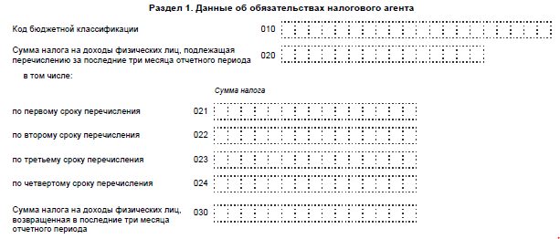
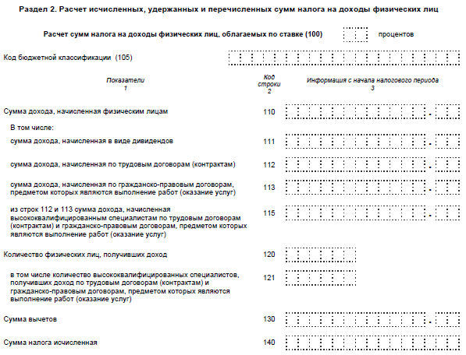
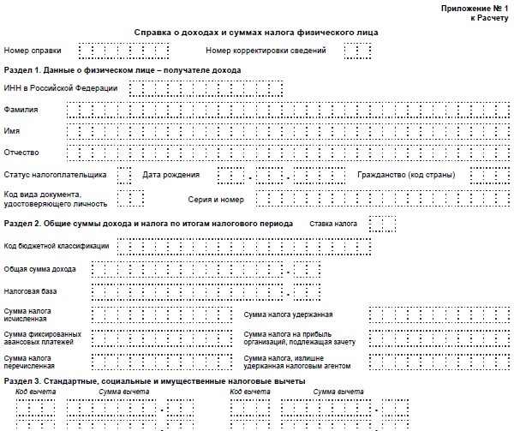
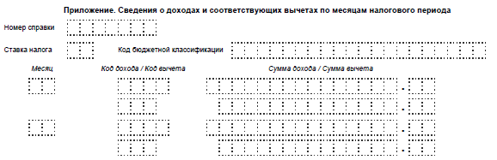
Заполнение расчета по форме 6-НДФЛ.
Стандартный вычет на ребенка при «перетекающей» заработной плате
Пример
Сотрудник организации принят на работу 01.03.2023, ЗП – 200 тыс.руб. в месяц. У сотрудника есть ребенок 8 лет.
ЗП за первую половину марта – 100 тыс.руб. выплачивается 17.03.2023.
ЗП за вторую половину марта – 100 тыс.руб. выплачивается 03.04.2023.
С учетом норм НК РФ в ред. Федерального закона от 14.07.2022 № 263-ФЗ по каждой части ЗП дата получения дохода и срок перечисления налога соответственно:
6-НДФЛ за I квартал 2023 г.
6-НДФЛ за полугодие 2023 г.
18210102010011000110
18210102010011000110
12 818
12 818
12 818
12 818
17.03.2023
28.03.2023
03.04.2023
28.04.2023
18210102010011000110
18210102010011000110
Справка о доходах и суммах налога физического лица за 2023 г.
100 000
200 000
100 000
200 000
<…>
126
2 800
1
1
13
18210102010011000110
1 400
2 800
03
2000
100 000
04
2000
100 000
Письмо ФНС России от 09.11.2022 № БС-4-11/15099@

Slide 31
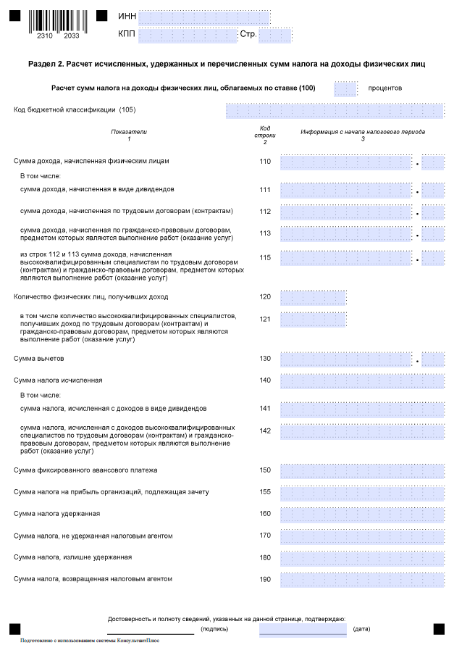
Заполнение расчета по форме 6-НДФЛ. Заполнение раздела 2
Пример: Сотрудник получает ЗП 300 тыс.руб. в месяц. В октябре ему выплатили премию 4 млн.руб. В ноябре сотрудник обращается к работодателю с заявлением о предоставлении имущественного вычета. Уведомление о подтверждении права на имущественный вычет также представлено работодателю налоговым органом. Представление уточненного расчета по форме 6-НДФЛ за предыдущие периоды не требуется
13
15
18210102010011000110
18210102080011000110
5 000 000
2 600 000
5 000 000
2 600 000
1
1
2 000 000
650 000
90 000
650 000
390 000
300 000
Notes:
31

Slide 32
Заполнение расчета по форме 6-НДФЛ
Заполнение раздела 2 расчета
6-НДФЛ
Пример
Сотрудник получает ЗП 100 тыс.руб. в месяц.
С начала года сотрудник был нерезидентом РФ, НДФЛ исчислялся и удерживался по налоговой ставке 30%.
Затем налоговый статус изменился на резидента РФ и до конца года не изменится.
13
18210102010011000110
1 200 000
1 200 000
1
156 000
360 000
204 000

Slide 33
Основные типы ошибок в 6-НДФЛ:
В разделе 1:
  некорректное отражение в стр. 020 - 024 сумм НДФЛ с учетом интервала дней удержания налога;
  неотражение в стр. 030-032 сумм НДФЛ, возвращенных в течение квартала;
  неверное указание КБК (общий КБК налогового агента вместо КБК дивидендов).
В разделе 2:
  неотражение сумм доходов и НДФЛ по выплатам, произведенным после 23 числа третьего месяца;
  включение в стр. 170 сумм НДФЛ, которые будут удержаны до конца года;
  Несоответствие данных, отражаемых в уведомлениях об исчисленных суммах, в т.ч. НДФЛ, и расчетах 6-НДФЛ (КБК, ОКТМО).
Ошибки порядка представления расчетов 6-НДФЛ:
  при реорганизации/закрытии ОП
  при использовании права на централизацию представления расчетов 6-НДФЛ внутри ОКТМО

Slide 34
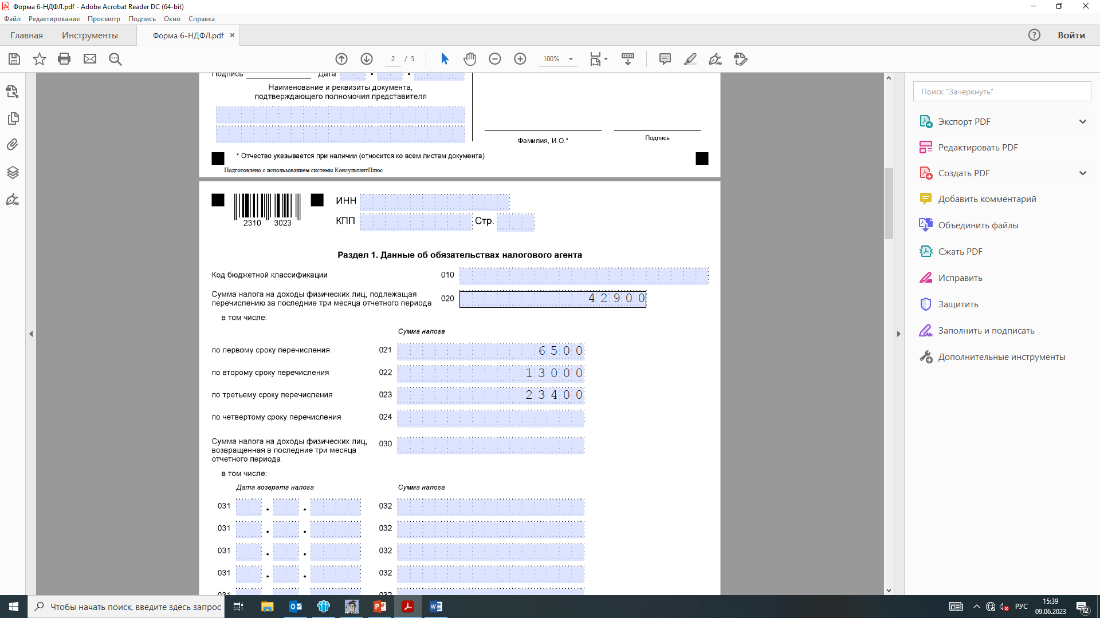
Некорректное заполнение стр. 020 - 024 раздела 1.
Условия:
1 работник
З/п – 100 тр.
Дата выплаты – 9 и 23 числа
Отпускные – 30 т.р.
Дата отпускных – 15.03.
36 400
16 900
Срок уплаты 6 500р. с выплаты от 23.03 - 28.04

Slide 35
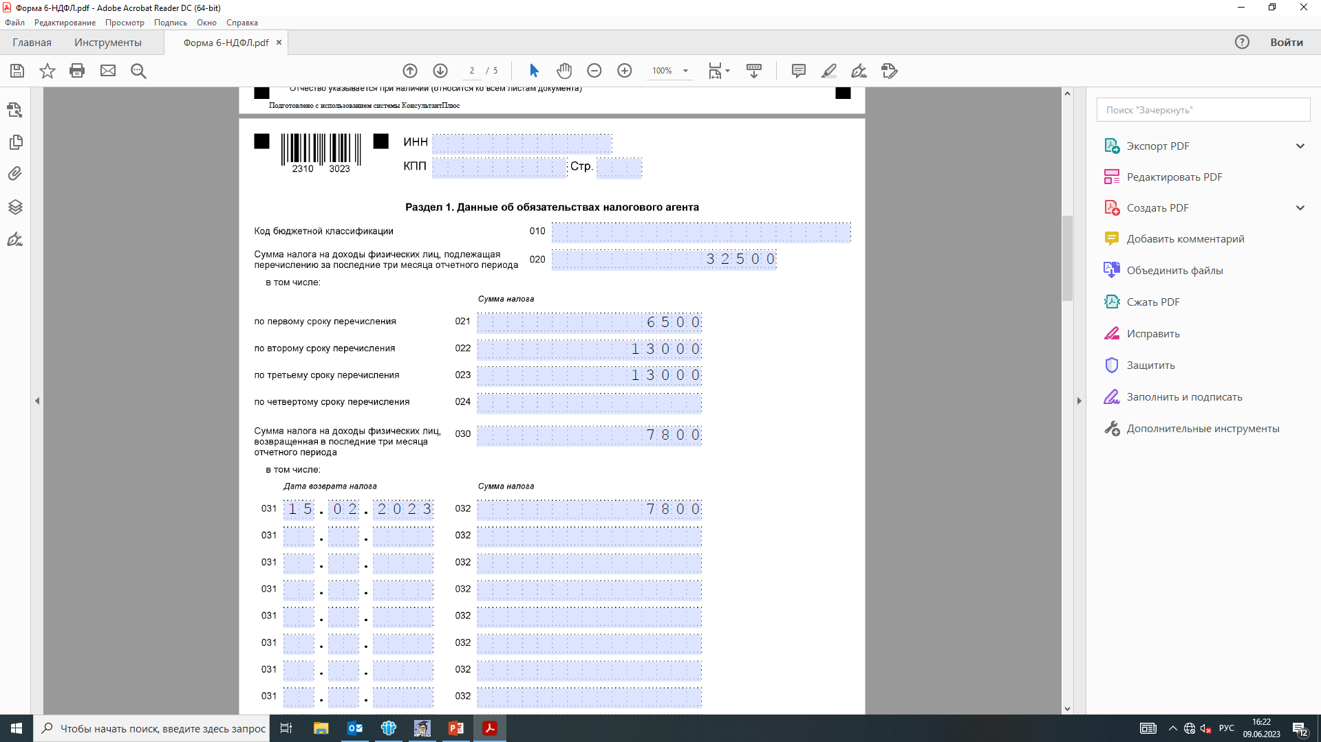
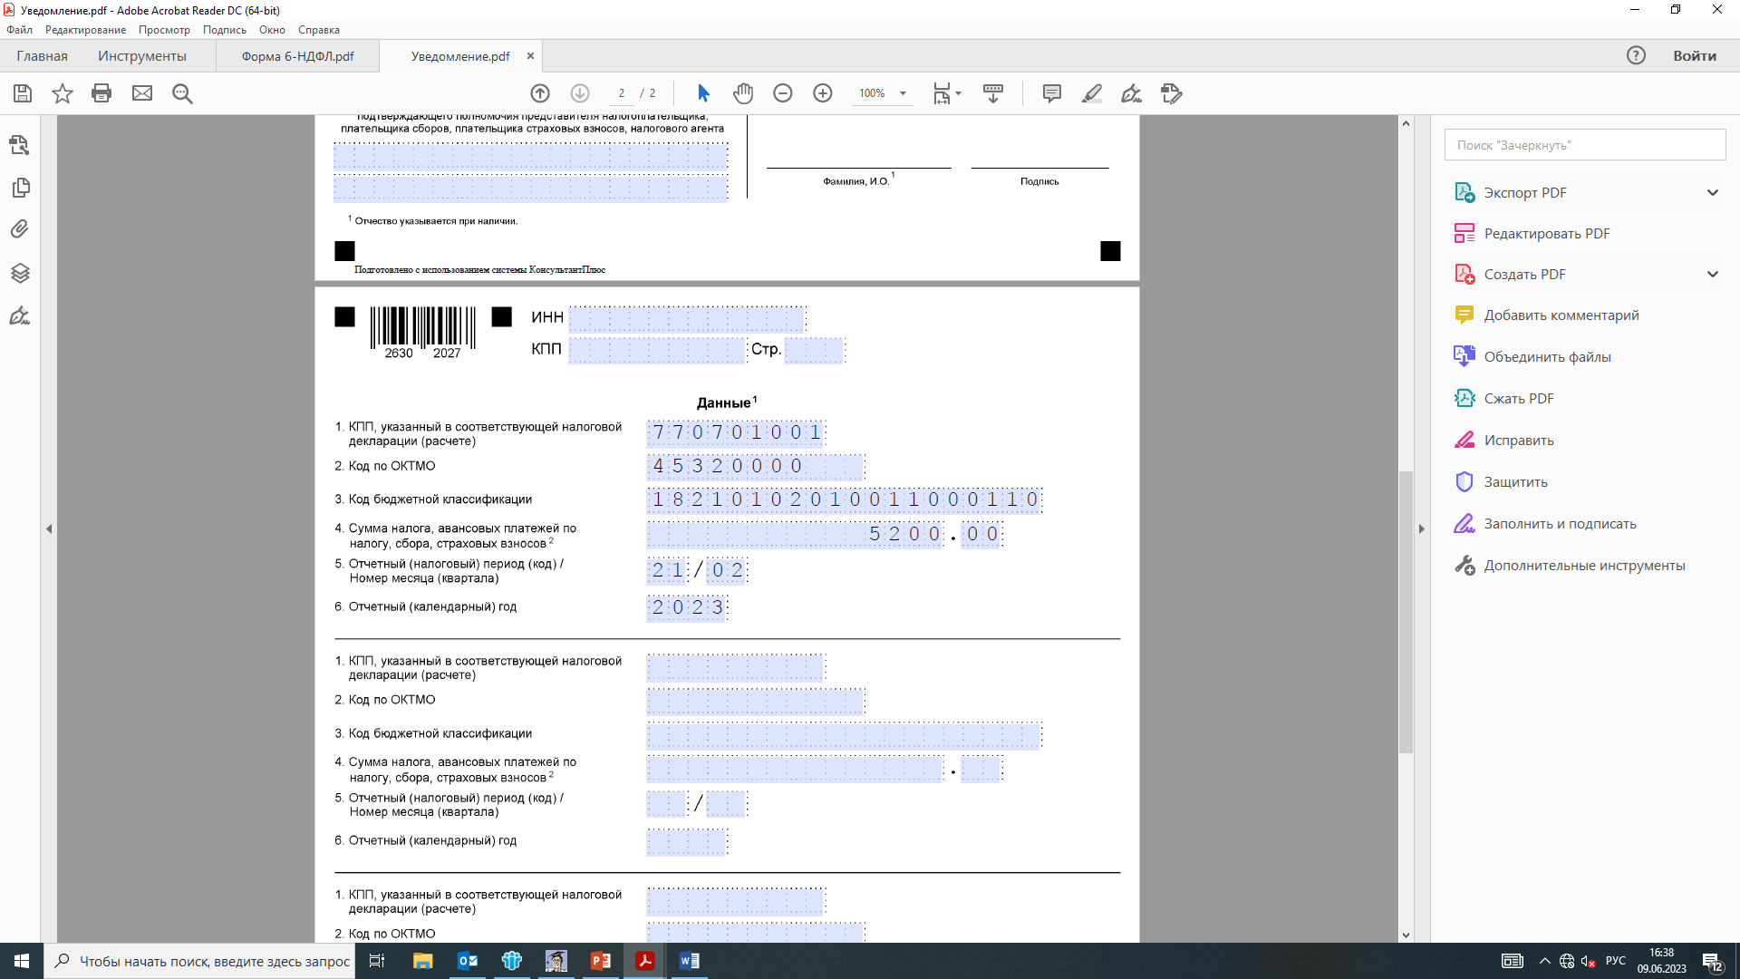
Отражение сумм НДФЛ, возвращенных работникам
Условия:
1 работник
З/п – 100 тр.
Дата выплаты – 9 и 23 числа
15.02 возврат НДФЛ в связи с заявлением соц. вычета (7 800 р.)
= 13 000 – 7 800

Slide 36
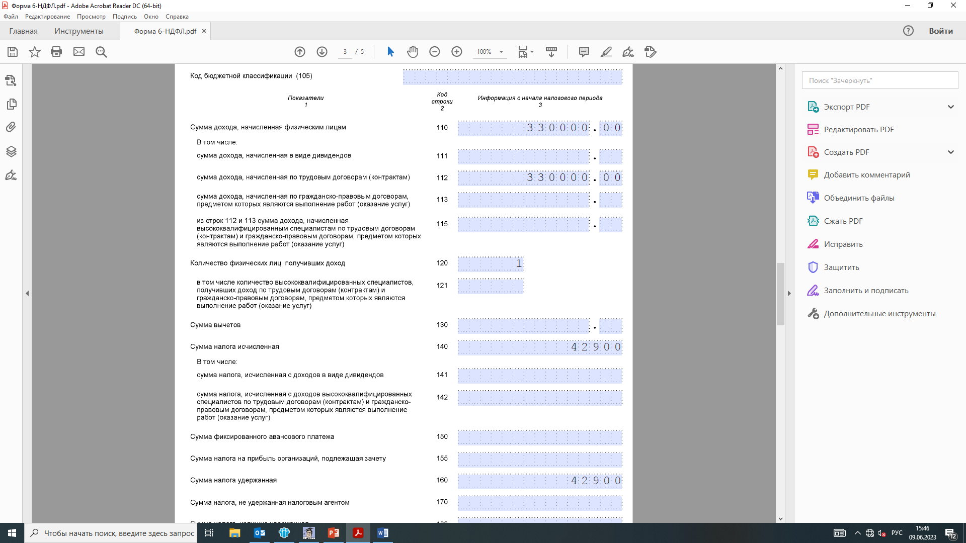
Некорректное заполнение раздела 2.
Условия:
1 работник
З/п – 100 тр.
Дата выплаты – 9 и 23 числа
Отпускные – 30 т.р.
Дата отпускных – 15.03.
В том числе, с выплаты от 23.03. (письмо ФНС России от 11.04.2023 N БС-4-11/4420@)
!

Slide 37
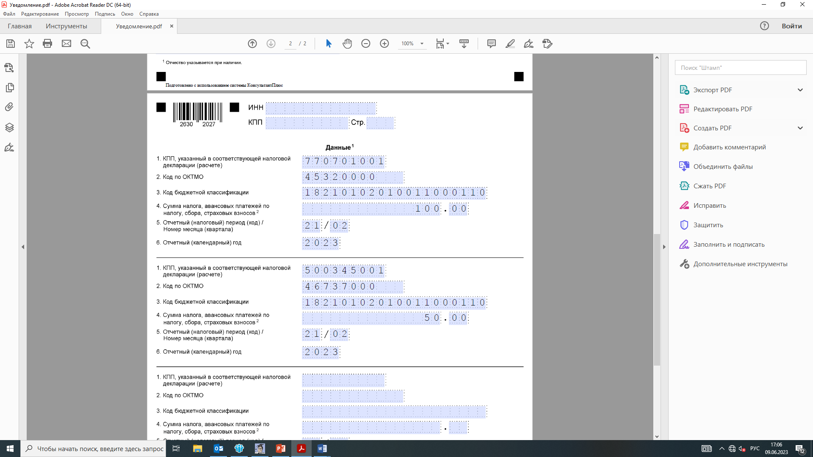
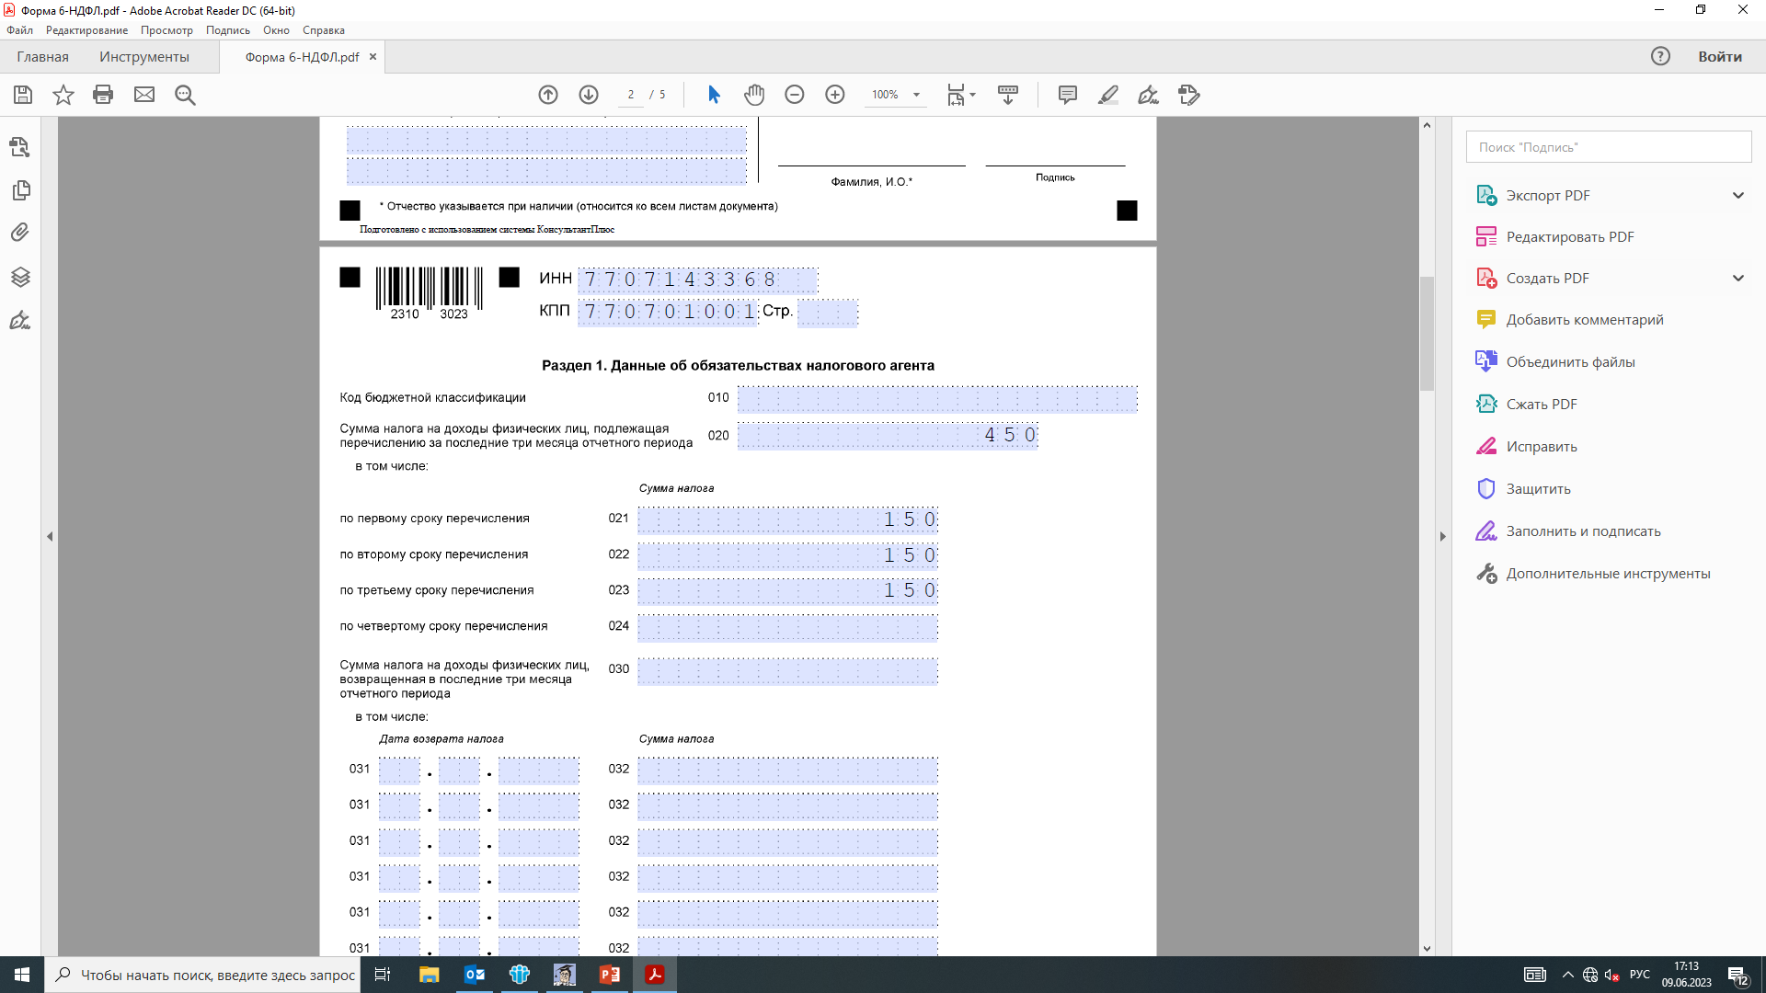
Несоответствие данных, отражаемых в Уведомлении и расчете 6-НДФЛ
!!! ПЕНИ, исчисленные с 50 р.!!!

Slide 38
Основные контрольные соотношения к РСВ. Внутридокументные
Ошибки, приводящие к отказу в приеме Расчета:
стр. 170
подр. 3.2.1 р. 3 СВ
стр. 150
подр. 3.2.1 р. 3 СВ
Тариф СВ
(соответствует коду в стр. 130 подр. 3.2.1 р. 3 СВ)
=
X
Гр. 1 стр. 030 подр. 1.1 прил. 1 р. 1 СВ (общая сумма выплат нарастающим итогом)
Гр. 2 - 4 стр. 030 подр. 1.1 прил. 1 р. 1 СВ (сумма выплат за 3 мес. отчетного периода)
∑ стр. 140 подр. 3.2.1 р. 3 СВ за предыдущие ОП по всем ФЛ
=
+
Ошибки, не приводящие к отказу в приеме Расчета:
Недостоверные персональные данные: СНИЛС; Фамилия; Имя; Отчество,
Среднесписочная численность > количество застрахованных лиц

Slide 39
Уточнено контрольное соотношение № 1.26 показателей формы расчета 6-НДФЛ
(письмо ФНС России от 22.05.2023 № БС-4-11/6401)
КС 1.26
Строка 160
«Сумма налога удержанная» по соответствующей ставке (строка 100)
Сумма строк 020 «Сумма налога на доходы физических лиц, подлежащая перечислению за последние три месяца отчетного периода»
(за первый квартал, полугодие,
девять месяцев и год)
=
Если строка 160 по соответствующей ставке налога (строка 100) < , > ∑ строк 020 (за первый квартал, полугодие, девять месяцев и год)
Возможно занижена/завышена сумма
налога удержанная
*КС применяется к 6-НДФЛ за налоговый период (к годовому расчету), начиная с представления расчета за 2023 год

Slide 40
Уточненное контрольное соотношение по 6-НДФЛ
Письмо ФНС России от 19.04.2023 № БС-4-11/5042@
КС 1.3
Строка 110
∑ дохода, начисленная ФЛ
Строка 130
∑ вычетов
Строка 140
∑ налога исчисленная
(с учетом КС 1.2)
13%
Невыполнение КС
Если (строка 110 – строка 130) * 13% < либо > строка 140 (с учетом КС 1.2)
Завышена/занижена сумма налога исчисленного
!
ДОПУСКАЕТСЯ погрешность в обе стороны, определяемая следующим образом:
Для 6-НДФЛ за 1 квартал, полугодие, 9 месяцев:
Строка 120 «Кол-во ФЛ, получивших доход» * 1 руб. * 3
Для 6-НДФЛ за год:
Строка 120 «Кол-во ФЛ, получивших доход» * 1 руб. * 4
Применяется, начиная с представления расчета по форме 6-НДФЛ за I квартал 2023 года
Notes:
40

Slide 41
Контрольные соотношения по 6-НДФЛ и РСВ
6-НДФЛ (письмо ФНС России от 18.02.2022 № БС-4-11/1981@ в ред. от 10.03.2022 № БС-4-11/2819@)
РСВ (письмо ФНС России от 05.03.2022 № БС-4-11/2740@)
КС 1.6
Средняя ЗП каждого работника
(на основании «Сведения о доходах и соответствующих вычетах по месяцам налогового периода» или РСВ)
МРОТ
на соответствующий год
(в 2022 г. – 13 890 руб.)
≥
Невыполнение КС
Возможно занижение суммы налоговой базы
Cредняя заработная плата < МРОТ
КС 1.7
Средняя ЗП
(на основании «Сведений о доходах и соответствующих вычетах по месяцам налогового периода» или РСВ)
Средняя заработная плата в субъекте РФ по соответствующему ОКВЭД
≥
Невыполнение КС
Средняя заработная плата > МРОТ,
НО средняя заработная плата < средней заработной платы в субъекте РФ по соответствующему ОКВЭД за предыдущий год
Возможно занижение суммы налоговой базы
Notes:
41

Slide 42


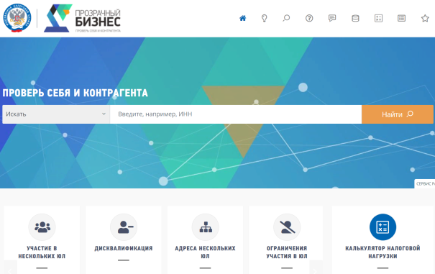
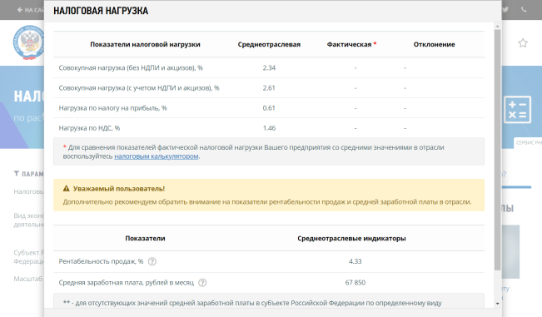
Самостоятельный анализ рисков
Выплата среднемесячной заработной платы на одного работника ниже среднего уровня по виду экономической деятельности в субъекте Российской Федерации является одним из общедоступных критериев оценки рисков ведения хозяйственной деятельности налогоплательщиков, используемых налоговыми органами в процессе отбора объектов для проведения выездных налоговых проверок.
Самостоятельно проверить свою компанию можно на сайте ФНС России в разделе «Прозрачный бизнес». Интерактивный сервис «Налоговый калькулятор по расчету налоговой нагрузки» позволяет онлайн оценить свои риски, сравнив налоговую нагрузку и уровень заработной платы по своей компании со средним значением по соответствующей отрасли в соответствующем субъекте РФ.
Notes:
42

Slide 43
Междокументное контрольное соотношение по 6-НДФЛ
(письмо ФНС России от 18.02.2022 № БС-4-11/1981@ в ред. от 10.03.2022 № БС-4-11/2819@)
КС 3.1
*
Строка 112
Расчета 6-НДФЛ
Строка 113
Расчета 6-НДФЛ
Строке 050
Приложения 1 к разделу 1 Расчета по страховым взносам
+
≥
Если строка 112 расчета + строка 113 расчета
< строки 050 приложения 1 к разделу 1 РСВ
Занижена сумма
налоговой базы
*Применяется к 6-НДФЛ за год в целом по налоговому агенту (с учетом обособленных подразделений)
Письмом ФНС России от 30.01.2023 № БС-4-11/1010@ отменены КС 2.2 и 3.1

Slide 44
Варианты перерасчета в расчете по форме 6-НДФЛ
1
2
«Невиновный» перерасчет
(не связан с ошибкой/человеческим фактором)
«Виновный» перерасчет
(ошибки/человеческий фактор)
Перерасчет отпускных
Перерасчет заработной платы
Изменение статуса резидента РФ
Не исчисление сумм налога с доходов, подлежащих налогообложению
Например: доходы в натуральной форме (квартплата, оплата проезда и т.д.)
Причины:
Предоставление стандартных/имущественных налоговых вычетов
Выплаты за прошлые периоды (квартальная премия, зарплата, выплаченная с опозданием
и т.д.)
Арифметические ошибки бухгалтера
Расчет 6-НДФЛ за предыдущий период не уточняется, доходы отражаются в текущем периоде
Требуется представление уточненного расчета 6-НДФЛ за период
Notes:
44

Slide 45
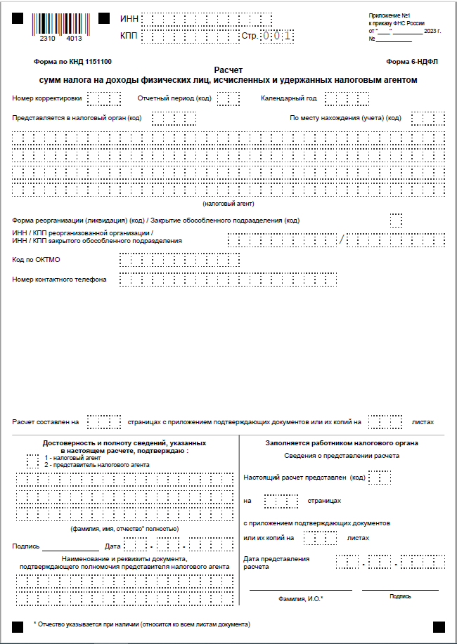
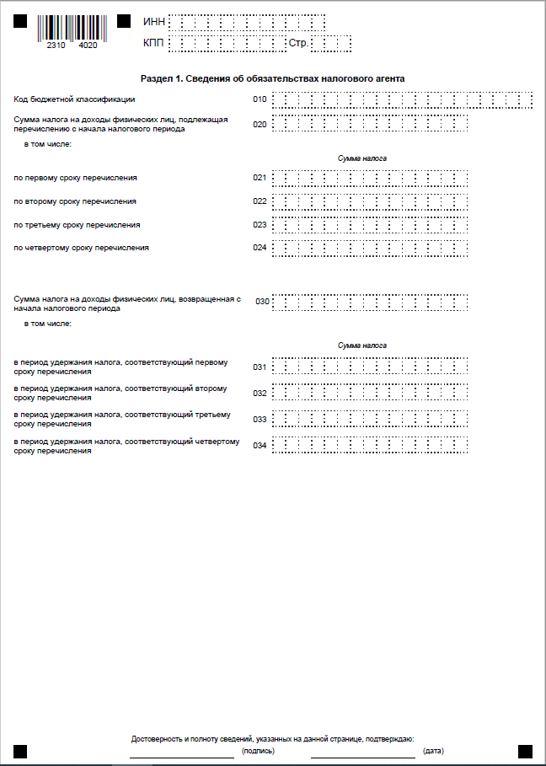
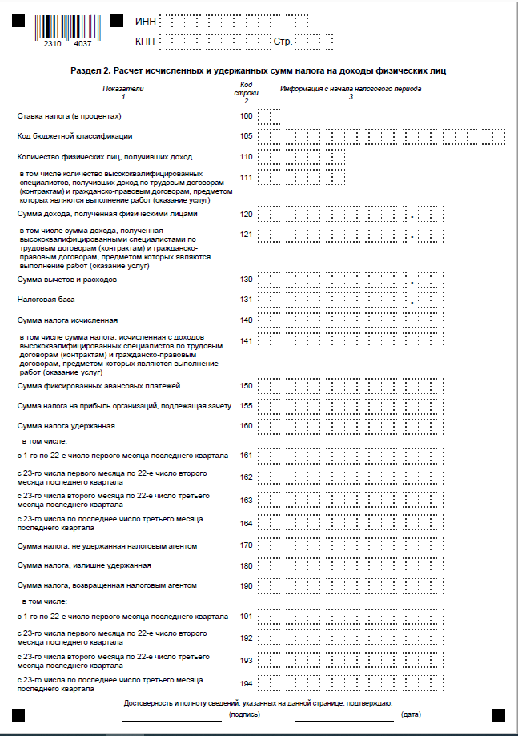
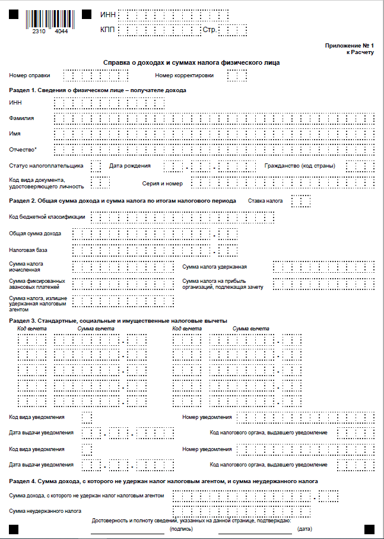
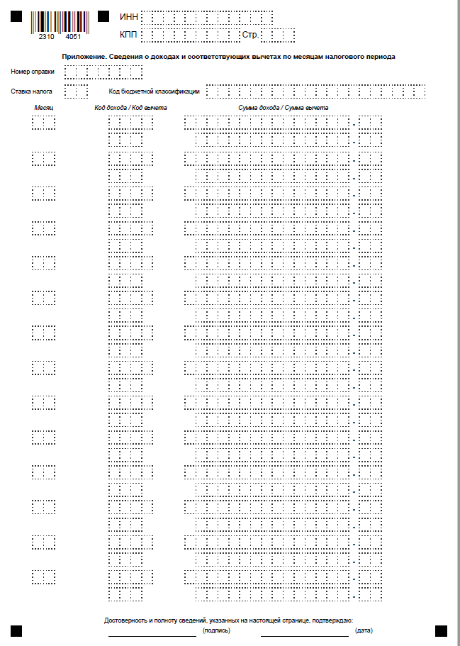
Новая форма расчета по форме 6-НДФЛ
Приказ ФНС от 19.09.2023 № ЕД-7-11/649@)

Slide 46
Основные изменения формы расчета по форме 6-НДФЛ (с 01.01.2024)
Раздел 2 расчета 6-НДФЛ
• Уточнены формулировки показателей
• Уменьшен перечень отдельно выделенных видов доходов (теперь отражается отдельно только доход, полученный высококвалифи-цированными специалистами по трудовым договорам и договорам ГПХ)
• !!! Прямая корреляция Разделов 2 и Раздела 1
Справка о доходах и суммах
налога физического лица
Исключен показатель
«Сумма налога перечисленная»

Slide 47
📑 Изменения в форму расчета по страховым взносам
Проект формы расчета по страховым взносам.
В настоящее время проходит согласование.
Структура и принципы заполнения остаются неизменными.
Проект формы! Возможны изменения!!!

Slide 48
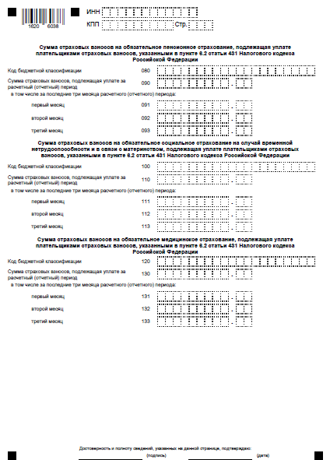
📑 Изменения в форму расчета по страховым взносам
Проект формы расчета по страховым взносам.
В разделе 1 добавлены блоки, в которых подлежат отражению суммы страховых взносов по отдельным видам социального страхования, исчисленные в соответствии с пунктом 6.2 статьи 431 Налогового кодекса Российской Федерации.
Проект формы! Возможны изменения!!!

Slide 49
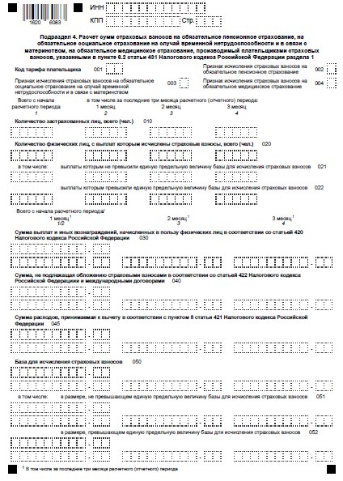
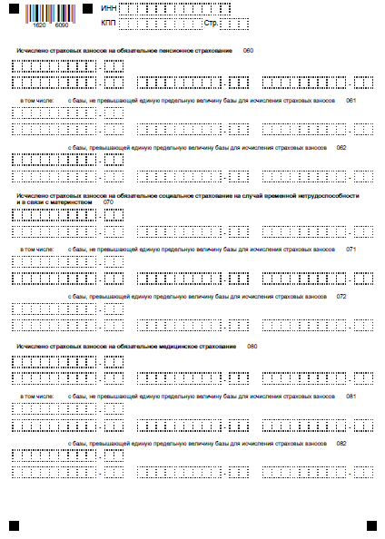
📑 Изменения в форму расчета по страховым взносам
Проект формы расчета по страховым взносам.
В разделе 1 добавлен
подраздел 4, в котором подлежит отражению расчет суммы исчисленных страховых взносов по отдельным видам социального страхования, исчисленные в соответствии с пунктом 6.2 статьи 431 Налогового кодекса Российской Федерации.
Проект формы! Возможны изменения!!!

